Slide 1
Исследовательский проект «Волшебный мир бумаги».
из опыта работы воспитателя ГБОУ детский сад №2493
Коваленко Людмилы Валериевны

Slide 2
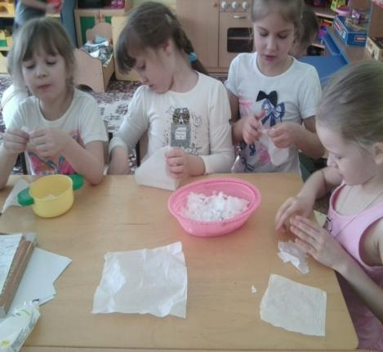
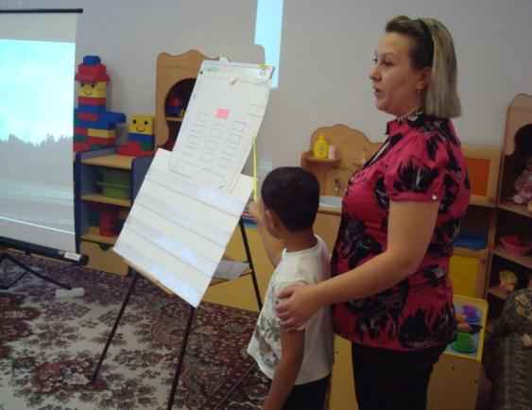
Исследовательский проект«Волшебный мир бумаги»
Руководитель проекта: Коваленко Л.В.
Исполнители проекта: дети, родители, воспитатели.
Сроки реализации проекта: октябрь 2012г.-апрель 2013г.

Slide 3
Гипотеза:
Применение разнообразных
эффективных методов по
ознакомлению со свойствами,
качеством и видами бумаги
повышает интерес детей к
окружающей действительности,
стремление к самостоятельному
познанию.

Slide 4
Цели проекта:
Дать ребёнку возможность реально,
самостоятельно открыть для себя мир листа
бумаги, постичь свойства, структуру, палитру
цветовых гамм, сочетаний комбинаций
различных форм, величин.
Развивать образное представление о
возможностях предметов, учиться
конструировать и моделировать, находить
неожиданные варианты их исследования и
использования.

Slide 5
Задачи проекта:
Познакомить детей со свойствами и
особенностями бумаги в различных
изделиях.
Развивать интерес к истории создания
бумаги, искусству техники оригами.
Пополнить активный словарь детей новыми
словами и словосочетаниями.
Дать знания о необходимости бережного
использования бумаги, о связи охраны леса
с нашей повседневной жизнью.

Slide 6
Этапы проектной деятельности:
I – подготовительный –Определение целей, задач, изучение литературы, составление плана деятельности.( сентябрь- октябрь 2012г.).
II – основной - практическая деятельность.
( октябрь – март).
III – анализ, итог.
Соотношение полученных результатов с поставленными задачами, презентация проекта(апрель).

Slide 7
Схема реализации проекта через
разные виды деятельности.
Игровая
Игровая
Взаимодействие с родителями
Виды деятельности
Учебно-познавательная
Взаимодействие с родителями
Виды деятельности
Учебно-познавательная
Художественно-речевая
Художественно-речевая

Slide 8
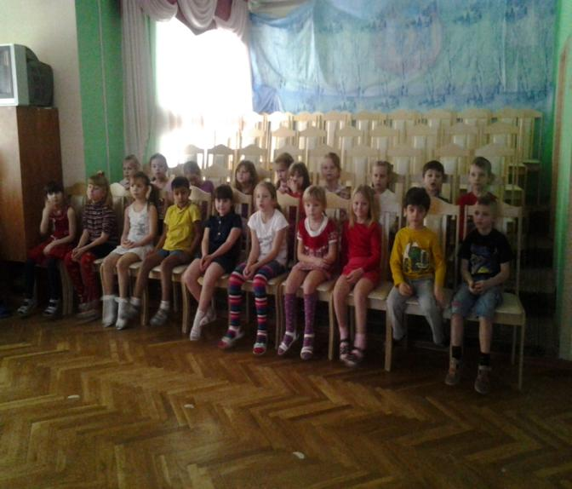
Реализация проекта:
Учебно-познавательная деятельность.

Slide 9
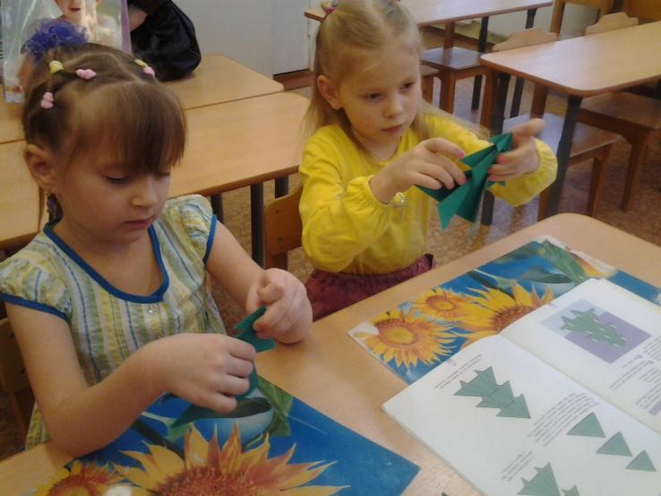
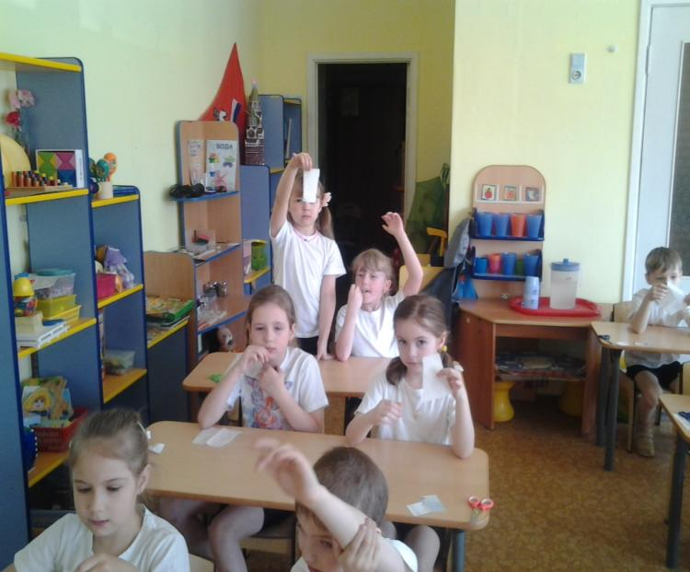

Slide 10
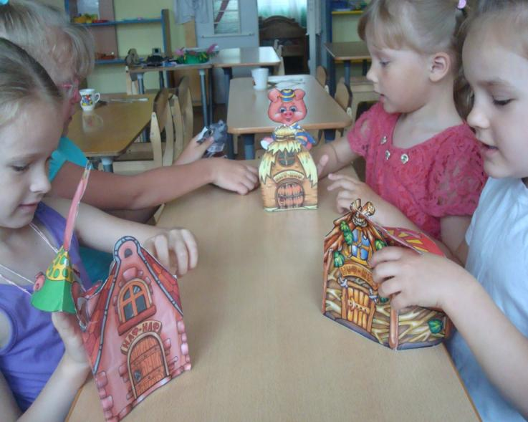
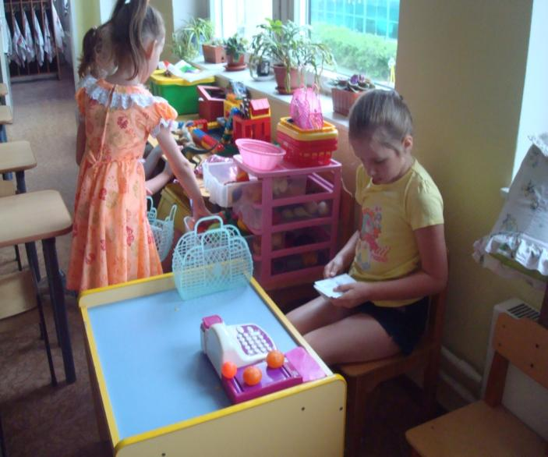
Реализация проекта:
Игровая деятельность.

Slide 11
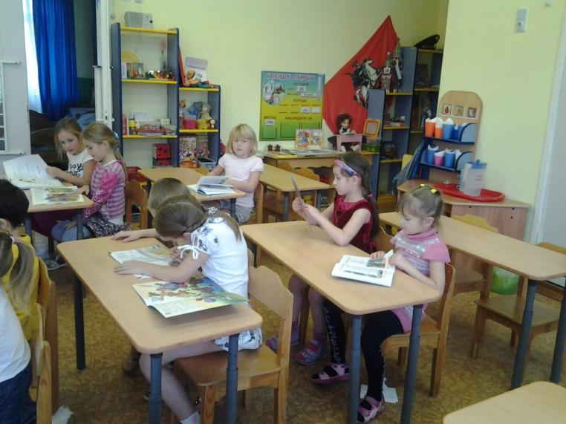
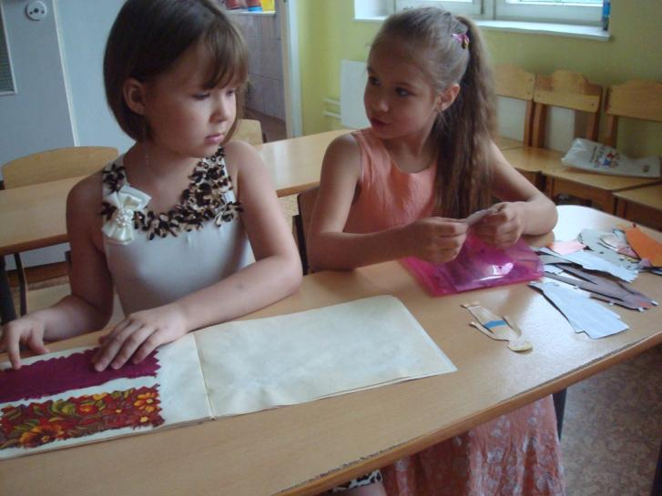

Slide 12
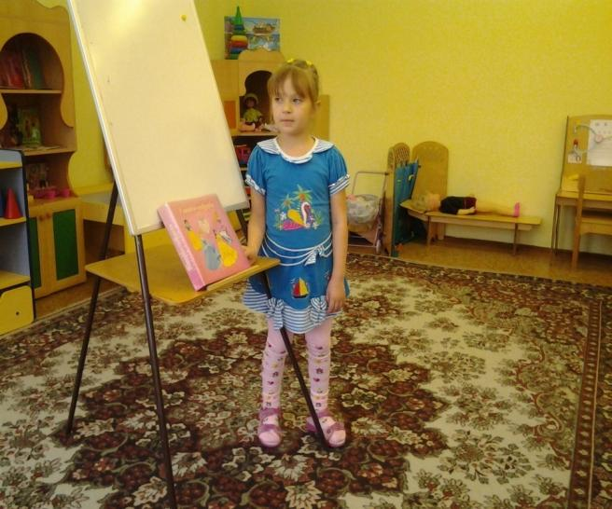
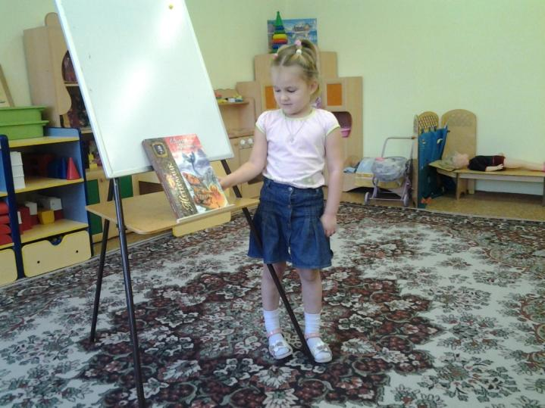
Реализация проекта:
Художественно-речевая деятельность.

Slide 13
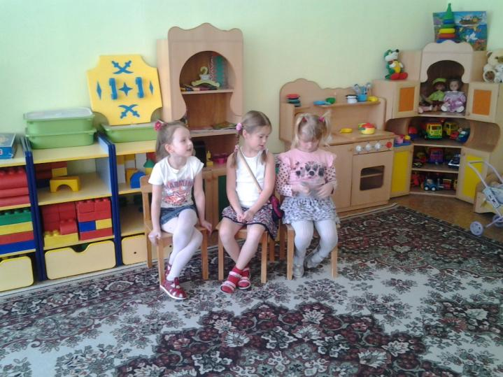
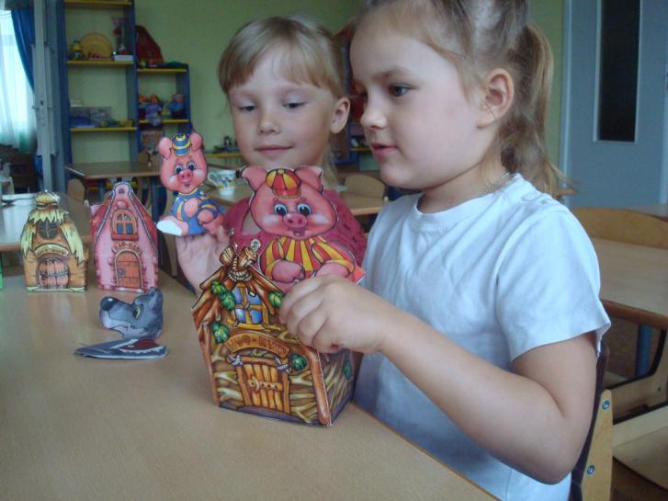

Slide 14
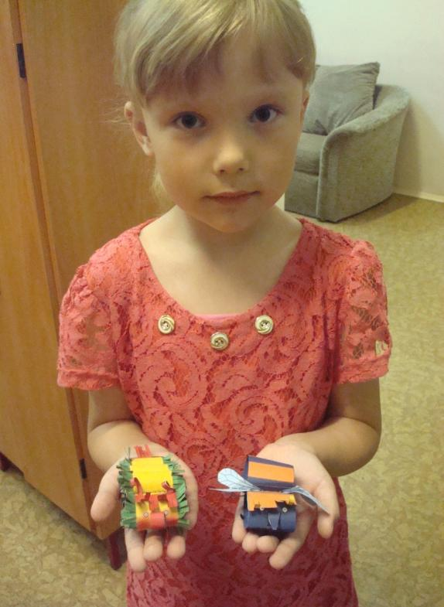
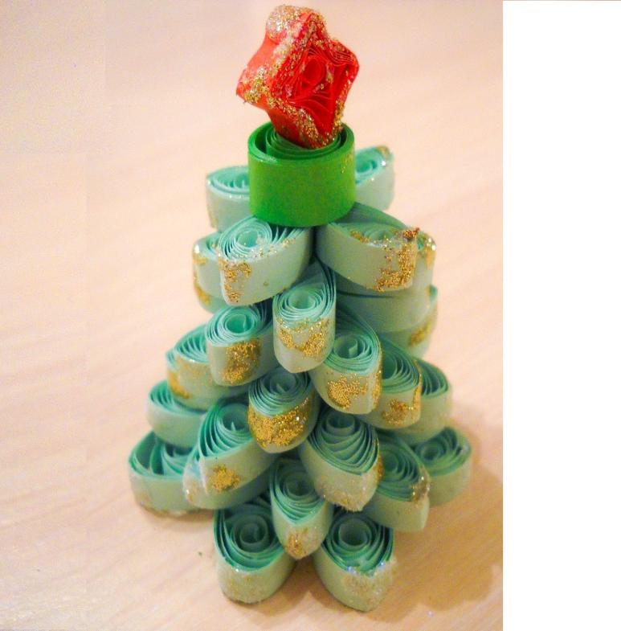
Реализация проекта:
Взаимодействие с родителями.

Slide 15
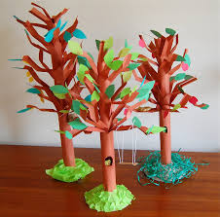
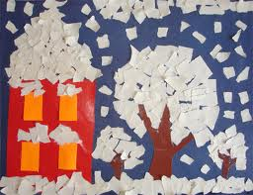

Slide 16
Диагностика полученных знаний.
Виды бумаги
Качества бумаги
Свойства бумаги
Умения самостоятельно обследовать предмет
Умение описывать предмет на основе обследования
Умение определить предназначение той или иной бумаги

Slide 17
Выводы:
Бумага – необыкновенное изобретение человека, одно из важнейших и
величайших его завоеваний; это – продукт целлюлозно-бумажной
промышленности; используется в различных областях жизни
человека, основные материалы для изготовления бумаги – древесина и
целлюлоза; производят различные виды бумаги, в зависимости от
назначения.
используя разные способы применения различных видов бумаги в
творческих работах можно изготовить интересные работы своими
руками.

Slide 18
Заключение.
БЕРЕГИ ПРИРОДУ!
Закрой глаза,
Представь себе,
Как будет страшно на Земле,
Когда не станет вдруг деревьев,
Исчезнут звери и леса,
И, выйдя в поле, не увидишь
Ни колоска, ни василька.
Пустая, голая Земля.
Как будет страшно,
Ты представил?
А чтоб такому не бывать,
Давай же будем мы природу
Любить, жалеть и уважать.
Костры в лесу не разжигать,
Зверей и птиц не обижать!
В тенистый лес входи,
Будь другом!
Грибов и ягод набери.
Вдыхая свежий, чистый воздух,
Деревья поблагодари!
Природа - щедрая хозяйка,
Бери, что надо,
Ей не жалко!
И не забудь, что ждет она
От нас такого же добра!

